Slide 1
Apresentacao de estagio
Matheus Giaretta Cansian
<number>

Slide 2

Resumo do estagio
Empresa: Husqvarna Construction Products
Cidade: Niederstotzingen, Alemanha
Área: Vendas
Projetos: Politica de precificacao
Plano de manutencao WS220
<number>

Slide 3
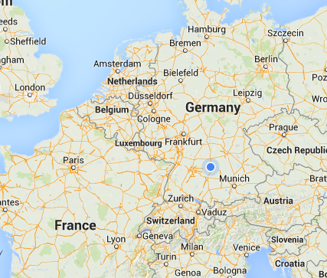
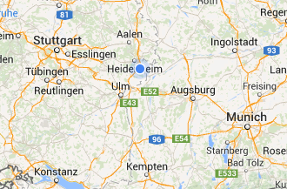
Niederstotzingen
Ulm
Pop: 117,000
Niederstotzingen
Pop: 4,850
<number>

Slide 4
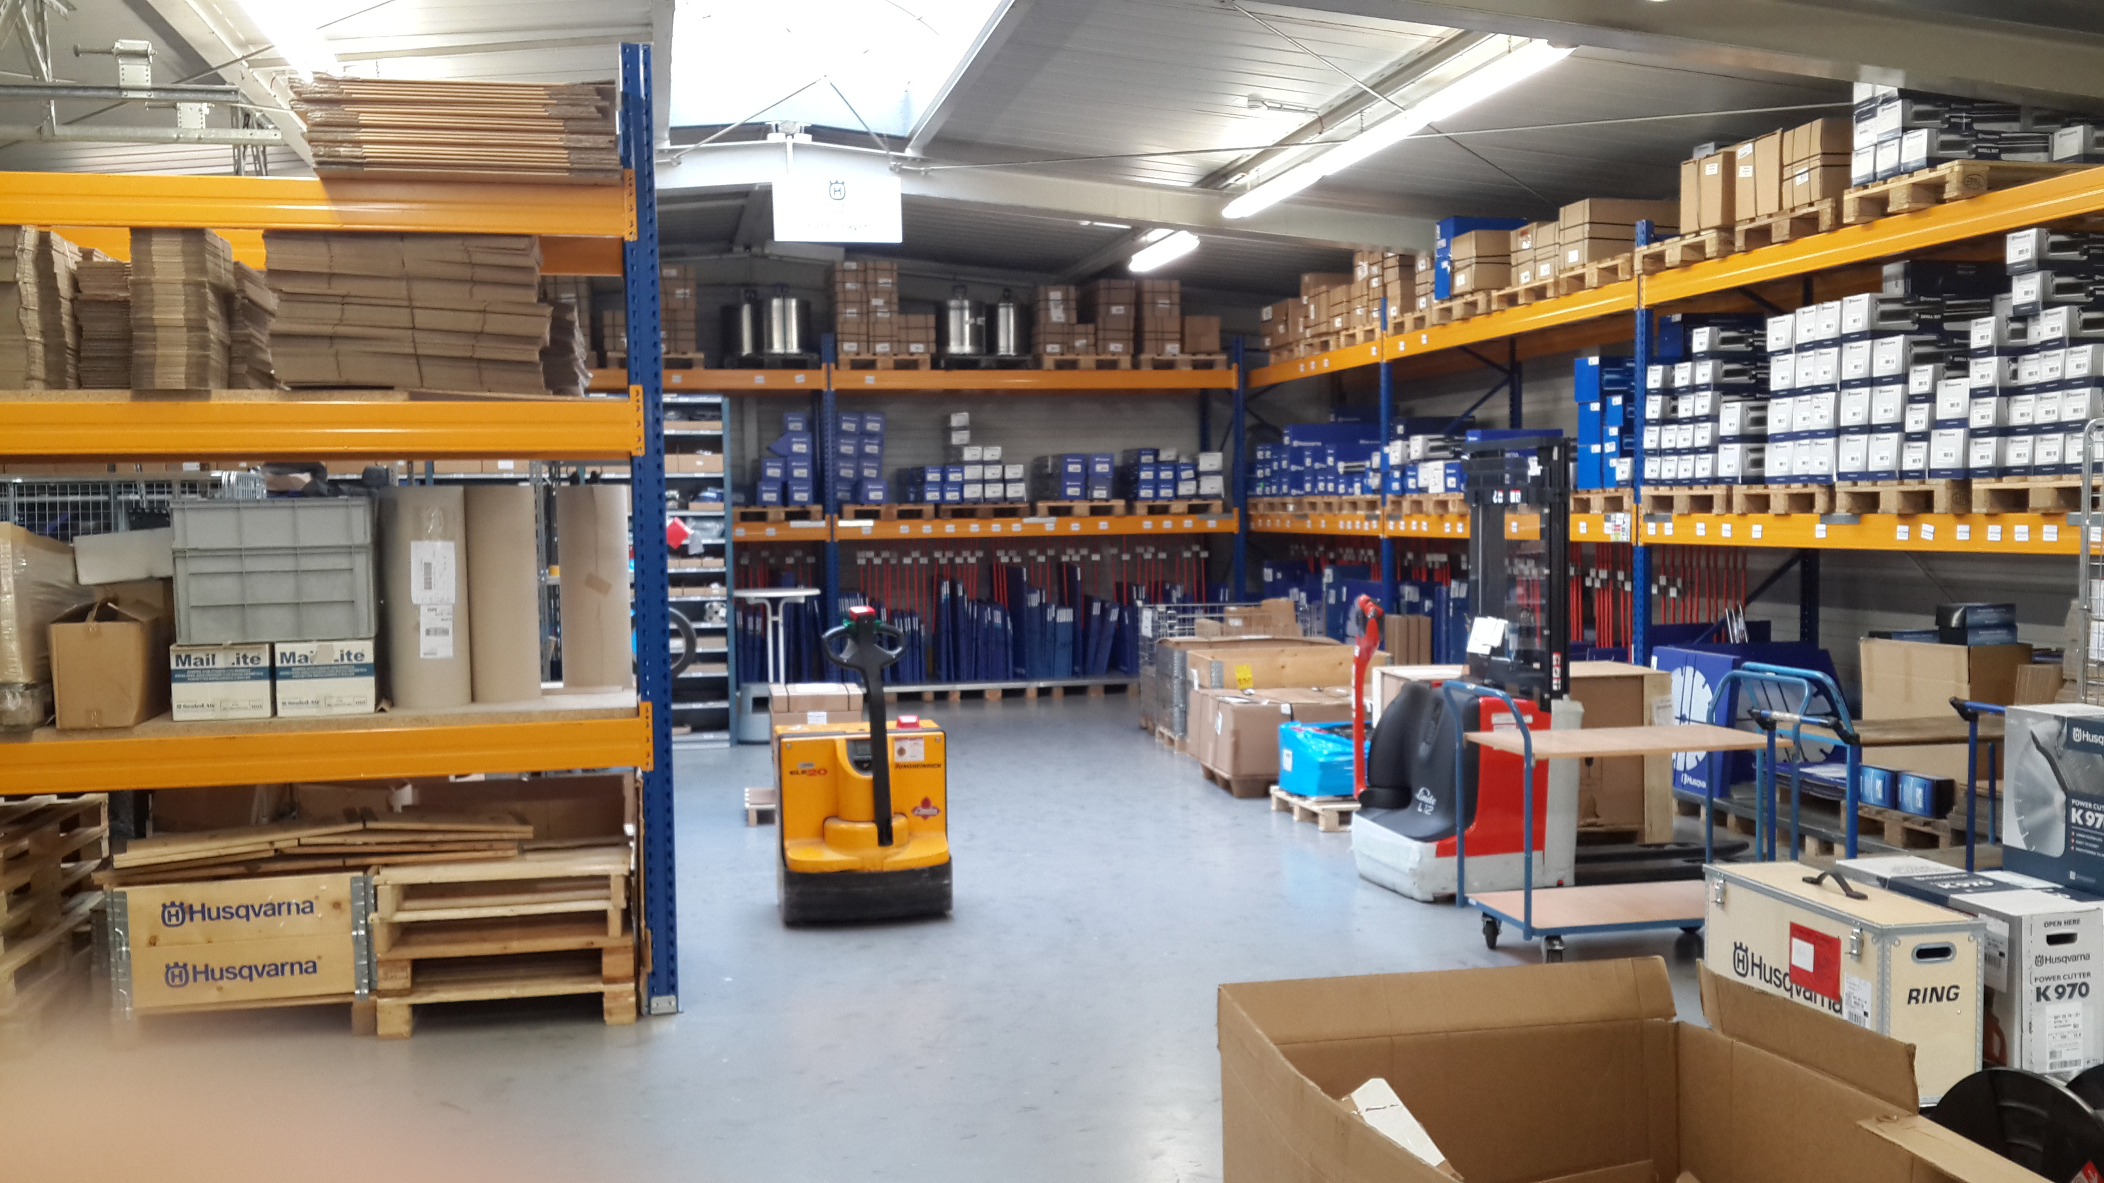
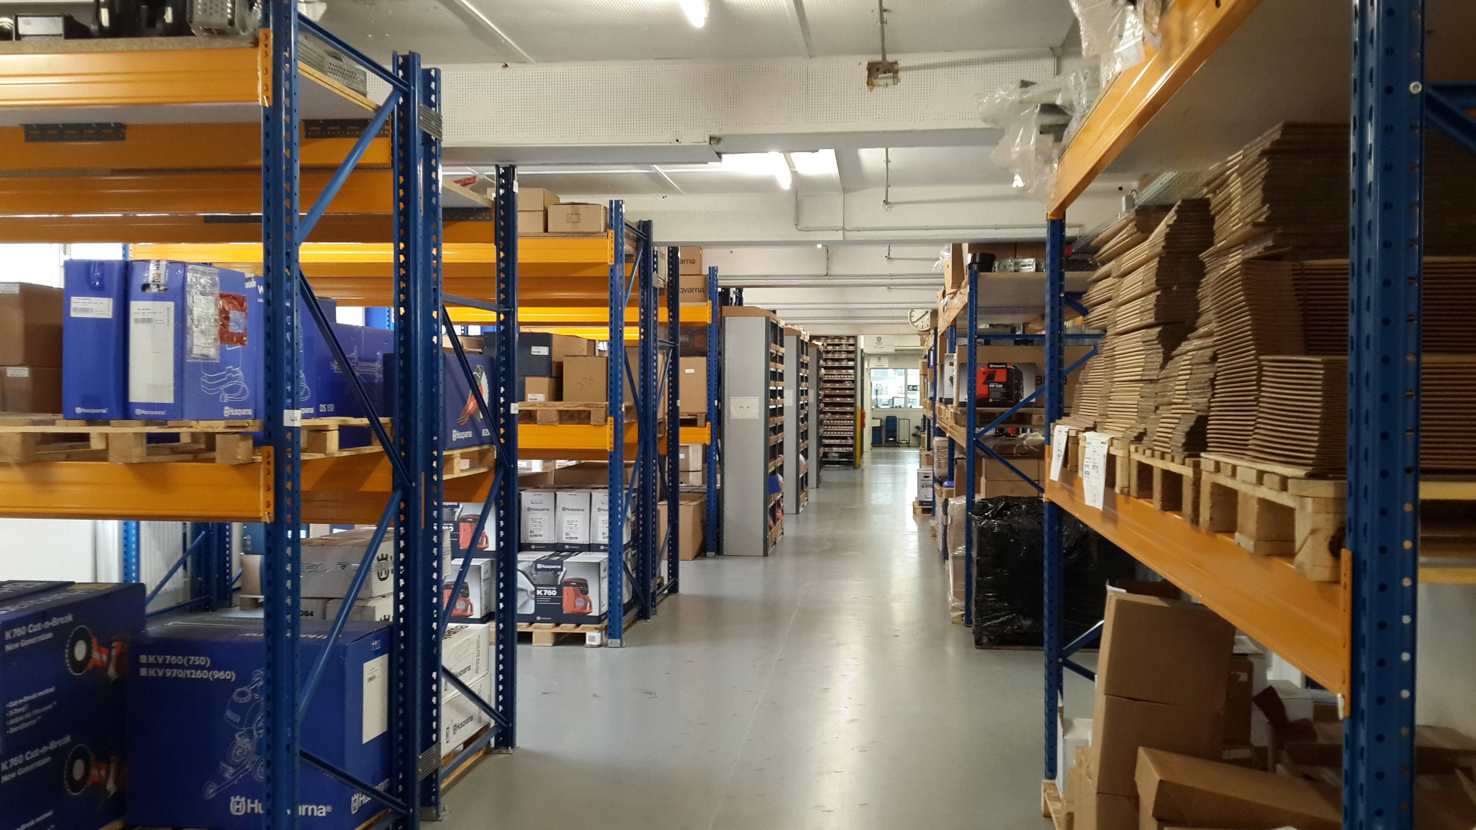

Slide 5
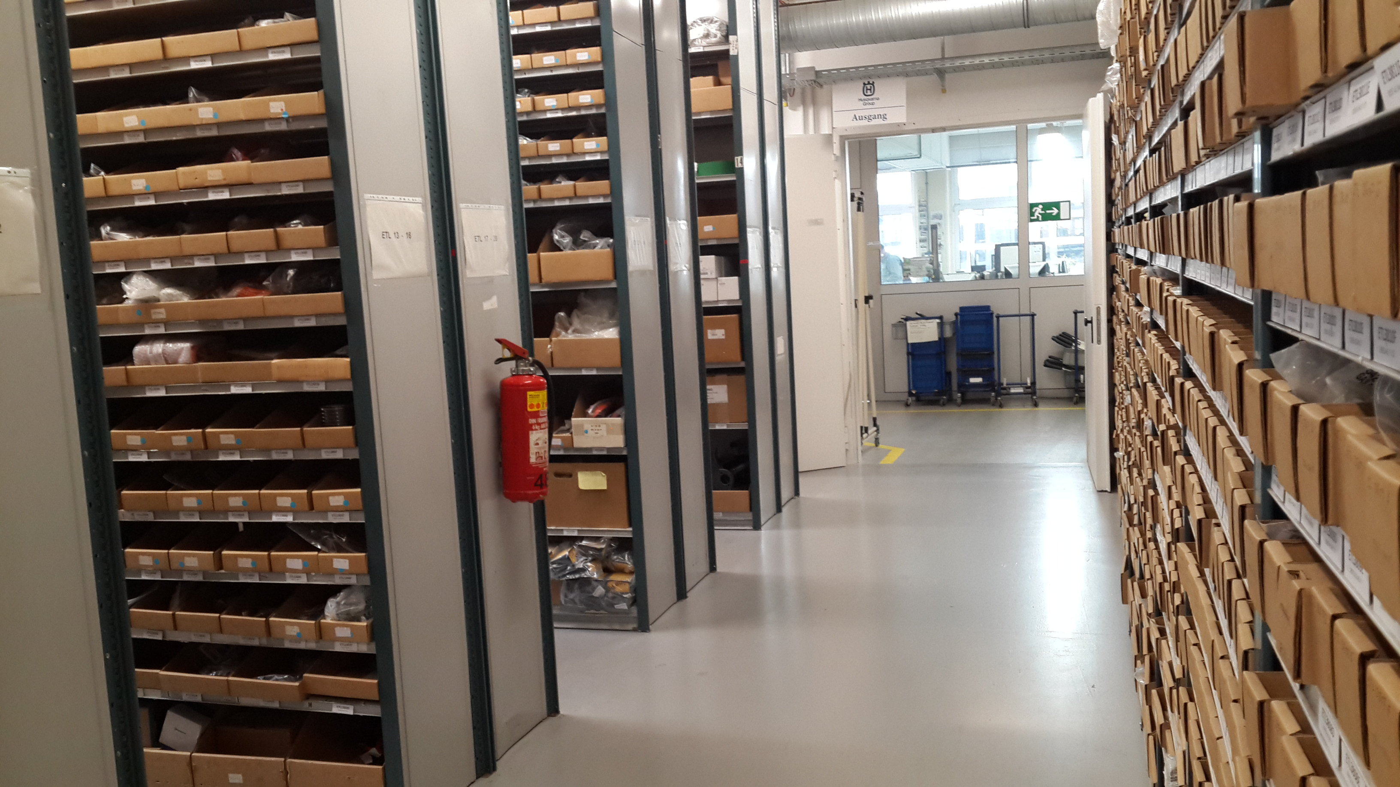
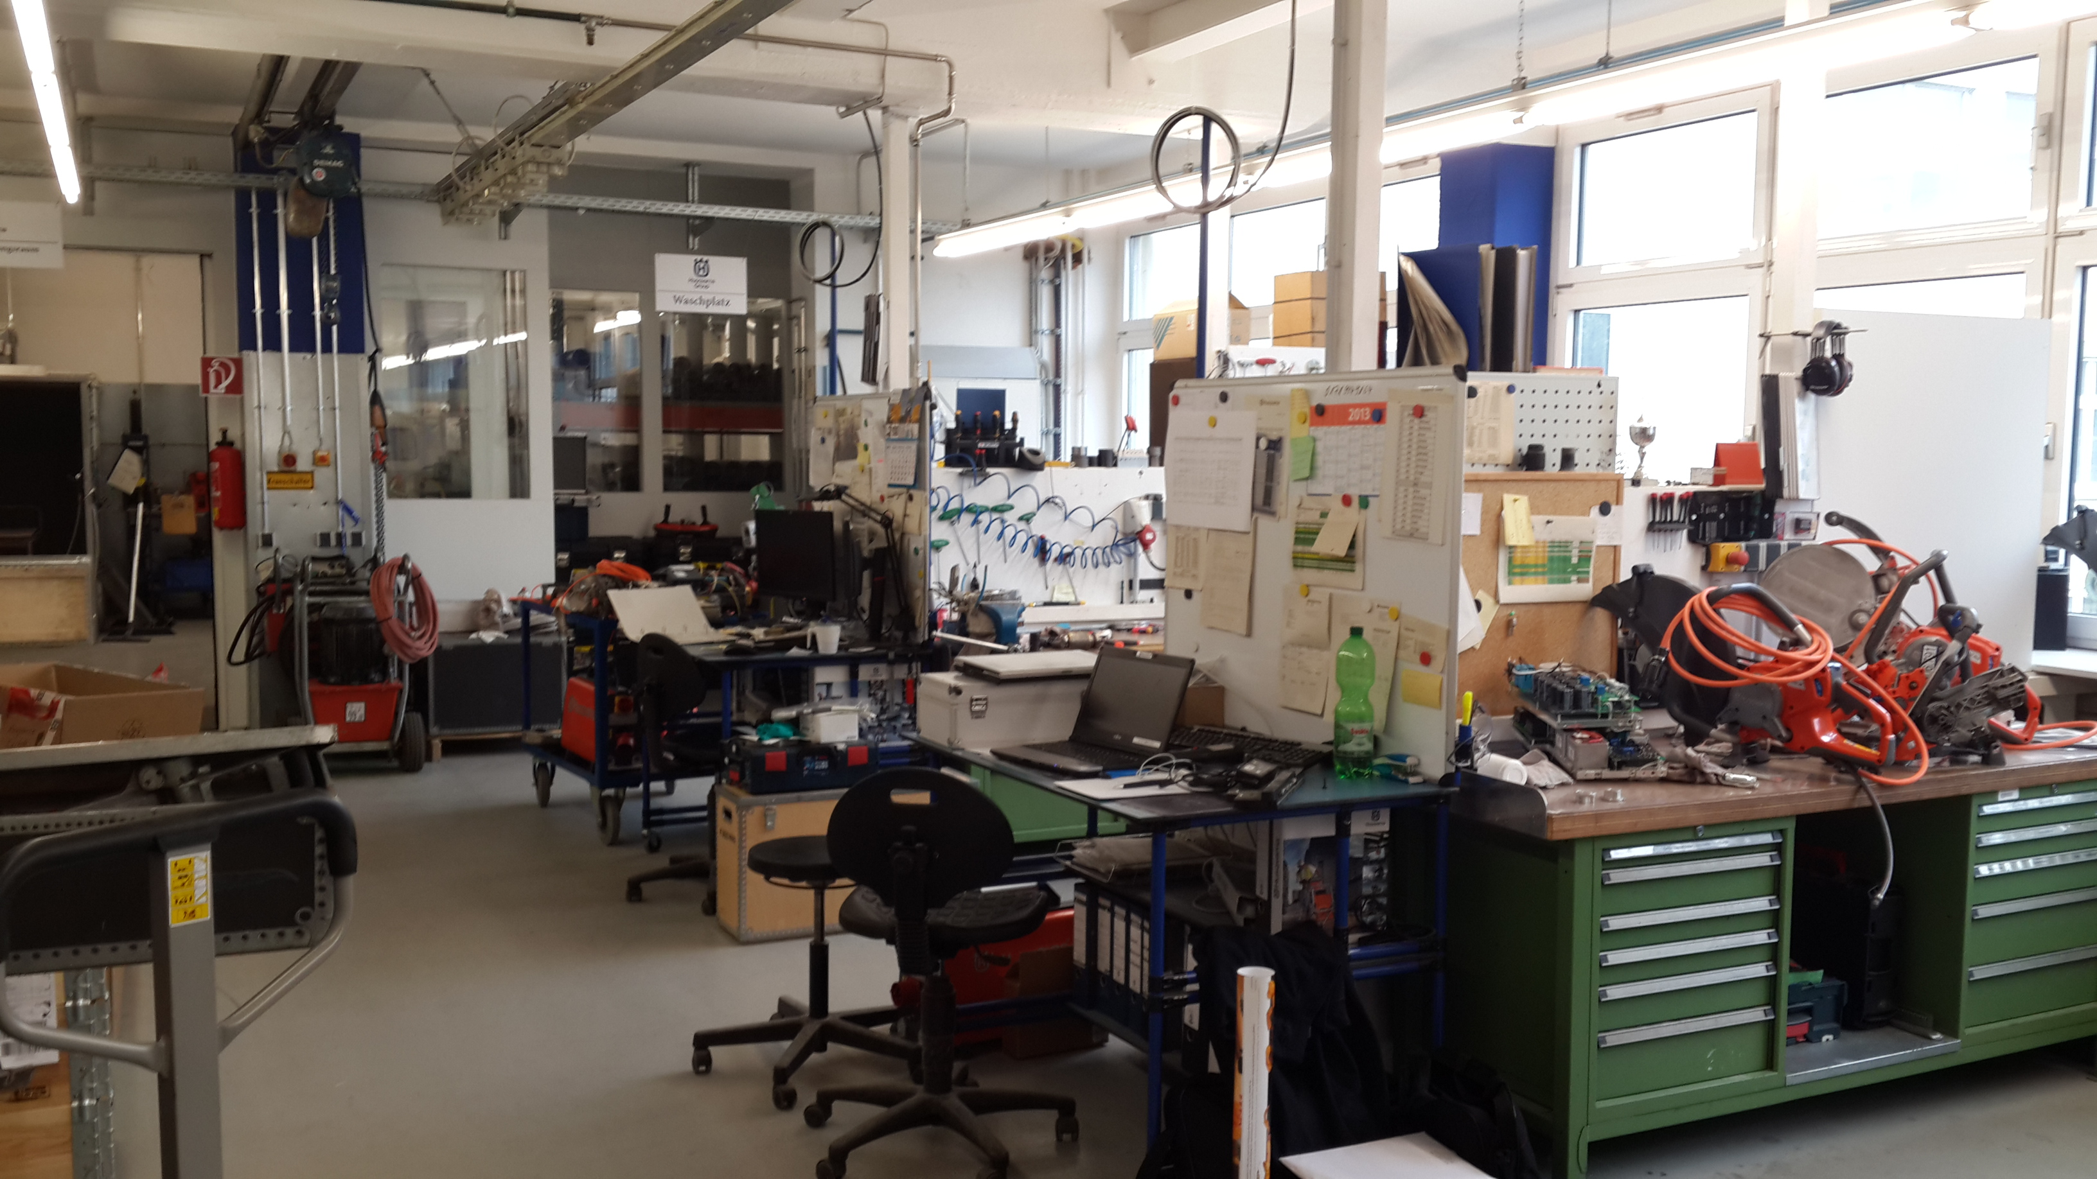

Slide 6



Marcas
Husqvarna
Gardena
McCulloch
<number>

Slide 7
Fotos de todos os produtos das maquinas

Slide 8


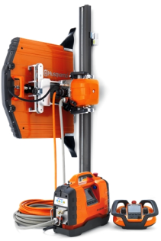
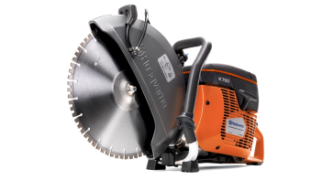
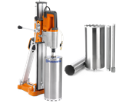
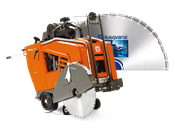
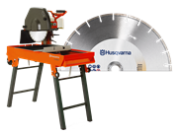
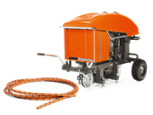
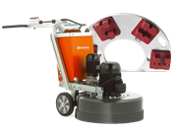
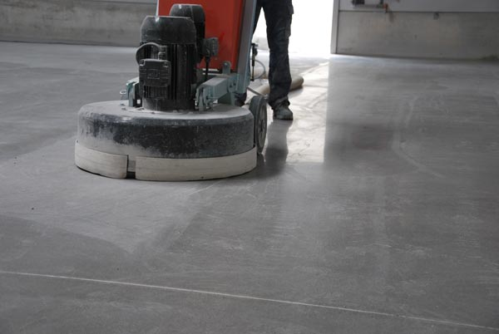
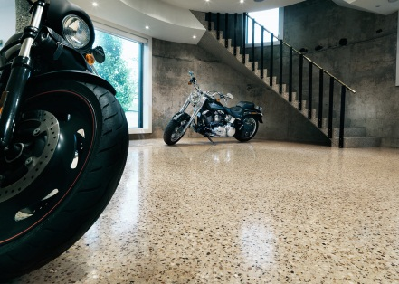
Husqvarna Construction
Colocar essas fotos em slides separados, com situacoes de uso
<number>

Slide 9
Pricing Policy
<number>

Slide 10
Problmas a serem resolvido
Preco ser internacional
Preco fazer mais sentido para o cliente
Preco estar dentro do mercado
Preco icentivar aumento de volume

Slide 11
Wall Saw
<number>

